Slide 2
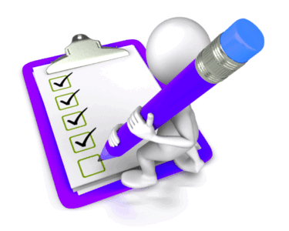
الحضور
و
الغياب

Slide 3
المادة: التربية الإسلامية اليوم والتاريخ: الخميس 27 / 5 / 2021 الحصة: الثالثة المعلمة: شيخه محمد السبوسي

Slide 4
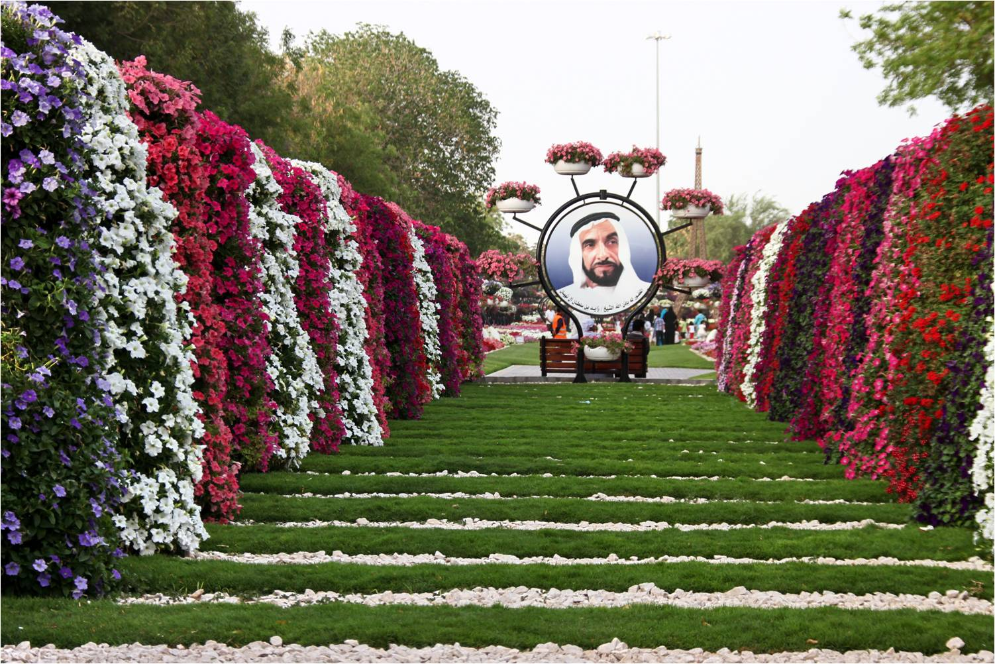
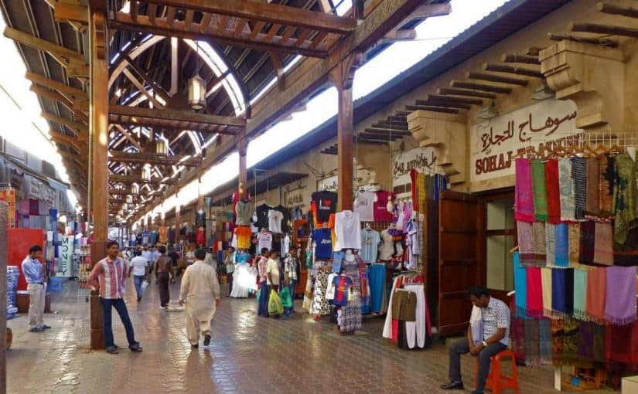
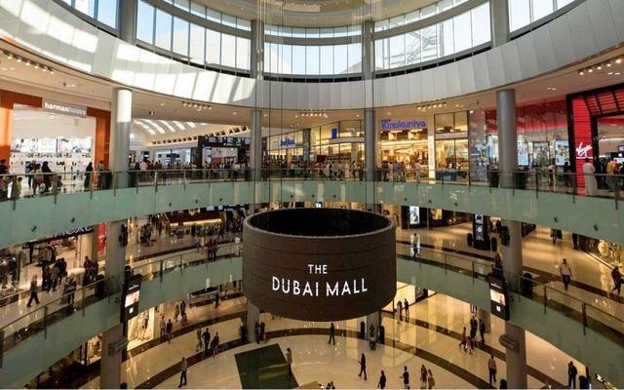
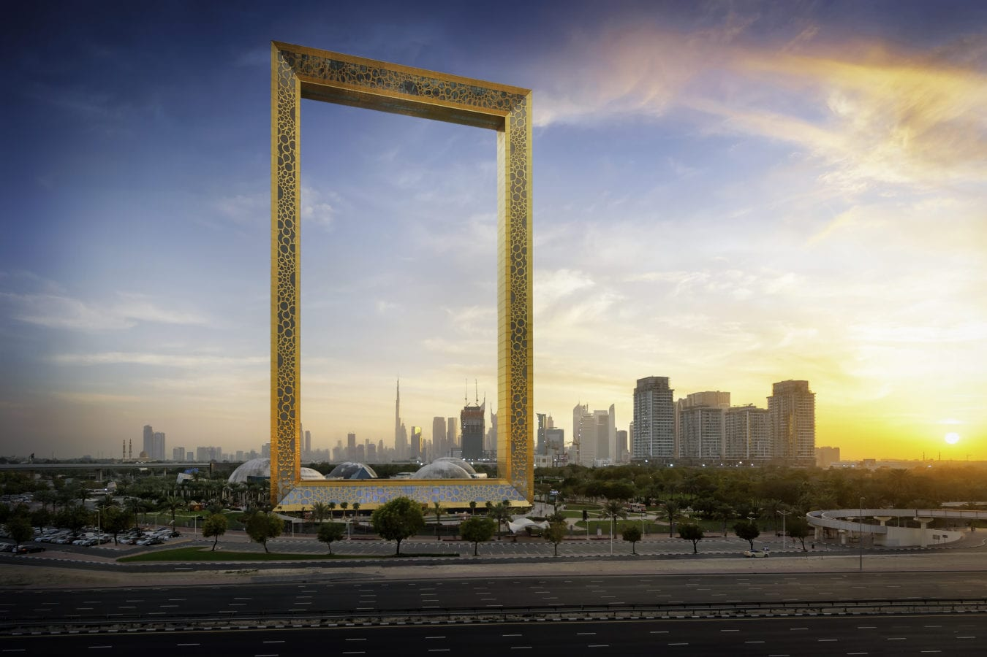
على ماذا تدل هذه الصور

Slide 5
آداب السوق والمرافق العامة

Slide 6
يبين آداب السوق
01
نواتج
التعلم
يحفظ دعاء السوق
02
يحرص على المحافظة على آداب السوق والمرافق العامة
03
يوضح علاقة المسلم بالمرافق العامة
04
يذكر جوانب رعاية الإسلام للمرافق العامة
05
يستنتج آداب المرافق العامة
06

Slide 7
أهمية الأسواق في الإسلام
مكان لكسب الرزق
المكان الذي يلتقي فيه الناس
من أوائل الأعمال التي قام بها النبي في المدينة " بناء سوق المدينة المنورة"
مكان لتلبية الاحتياجات
مكان تبرز فيه صورة مشرقة للمسلم ( القدوة الحسنة )
مكان للتحلي بالأخلاق الفاضلة
كان للتجار المسلمين دور كبير في نشر الدين الإسلامي في شرق وجنوب شرق آسيا ( لغة الخلق الذكي )

Slide 8
آداب الأسواق

Slide 9
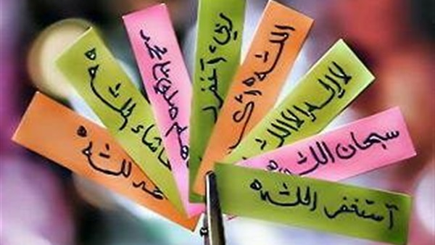
1. ذكر الله
فَإِذَا قُضِيَتِ الصَّلَاةُ فَانتَشِرُوا فِي الْأَرْضِ وَابْتَغُوا مِن فَضْلِ اللَّهِ وَاذْكُرُوا اللَّهَ كَثِيرًا
المسلم لا ينشغل عن ذكر الله في كل أحواله
يحرص المسلم على قول دعاء السوق
عند دخول السوق
ما أثر هذا الدعاء في سلوك المسلم وتعامله مع الاخرين في السوق؟

Slide 10
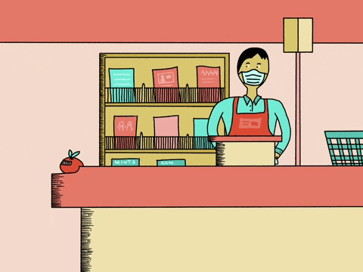
2. السماحة في البيع والشراء
«قَالَ رَسُولُ الله ﷺ رَحِمَ اللَّهُ عَبْدًا سَمْحًا إِذَا بَاعَ سَمْحًا إِذَا اشْتَرَى سَمْحًا إِذَا اقْتَضَى».
السماحة : أن يكون هيناً ليناً في تعامله يختار الكلام الطيب

Slide 11
مناقشة كتابية
على بوابة التعلم الذكي

Slide 12
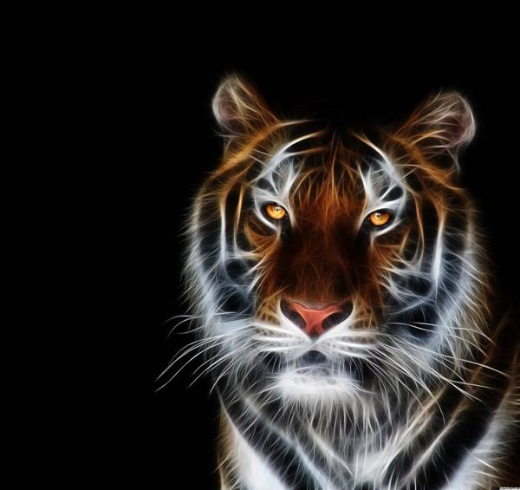
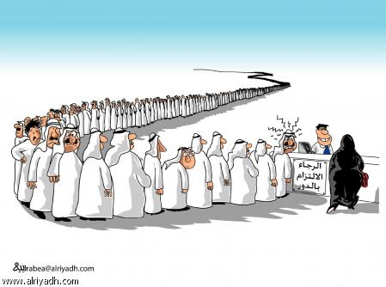
3. عدم التسبب بالأذى
قال رسول الله : ( إِذَا مَرَّ أَحَدُكُمْ فِي مَسْجِدِنَا، أَوْ فِي سُوقِنَا، وَمَعَهُ نَبْلٌ فَلْيُمْسِكْ عَلَى نِصَالِهَا
أَوْ قَالَ  : (فَلْيَقْبِضْ بِكَفِّهِ أَنْ يُصِيبَ أحداً من المسلمين منها شيء)
من صور الأذى:

Slide 13
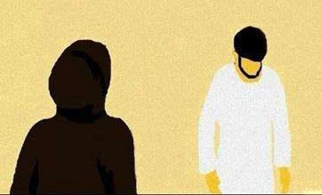
4. غض البصر
" قُل لِّلْمُؤْمِنِينَ يَغُضُّوا مِنْ أَبْصَارِهِمْ وَيَحْفَظُوا فُرُوجَهُمْ ذَٰلِكَ أَزْكَىٰ لَهُمْ إِنَّ اللَّهَ خَبِيرٌ بِمَا يَصْنَعُونَ (30) وَقُل لِّلْمُؤْمِنَاتِ يَغْضُضْنَ مِنْ أَبْصَارِهِنَّ وَيَحْفَظْنَ فُرُوجَهُنَّ وَلَا يُبْدِينَ زِينَتَهُنَّ إِلَّا مَا ظَهَرَ مِنْهَا وَلْيَضْرِبْنَ بِخُمُرِهِنَّ عَلَىٰ جُيُوبِهِنَّ .."
ما رأيك:
المبالغة في الزينة في السوق
تغليظ العقوبة على المعاكسين

Slide 14
ممارسات يبغضها الله تعالى في السوق
1
2
3
4
5
التحايل
الأيمان الكاذبة
التقصير في بعض الفرائض
التقليد والغش التجاري
الاحتكار

Slide 15
النشاط الأول
https://wordwall.net/resource/16855088

Slide 16
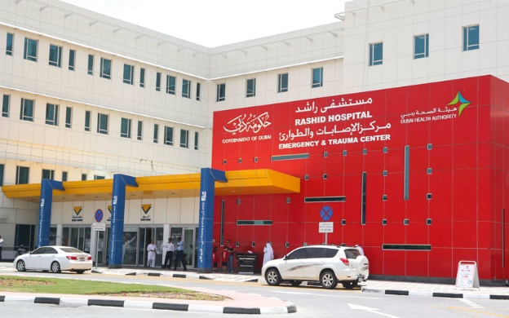
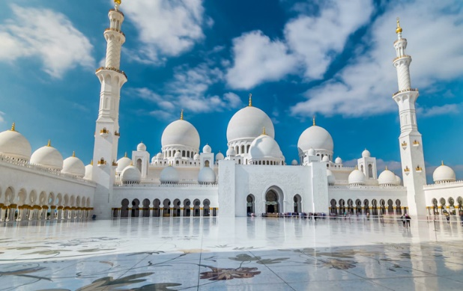
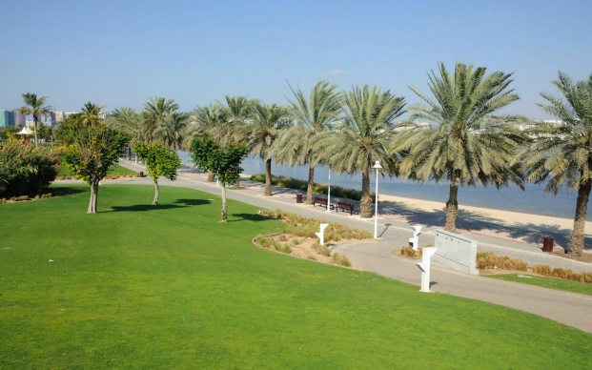
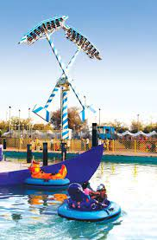
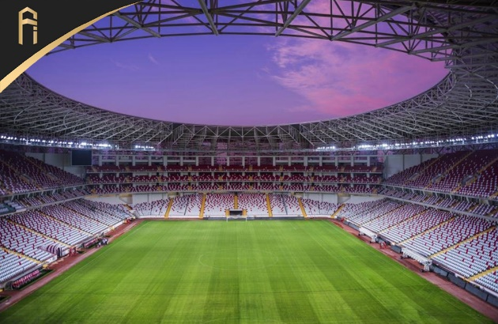
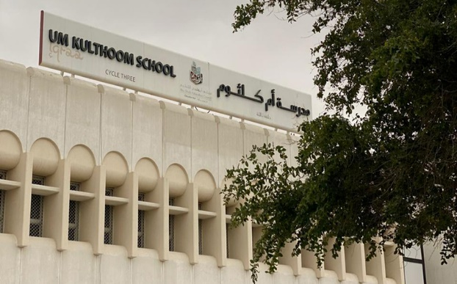
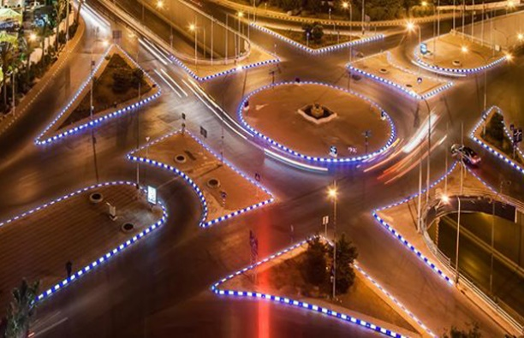
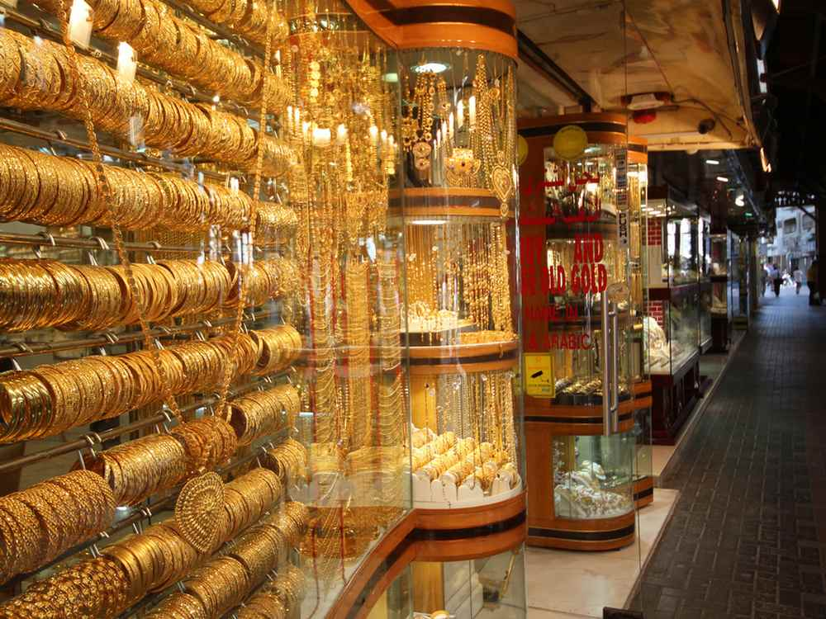
المرافق العامة:
جميع المرافق التي تحقق المصلحة العامة ( البيئة الطبيعية البرية و البحرية )
دور العبادة
مرافق طبيعية
مرافق صحية
مرافق تعليمية
مرافق ترفيهية
مرافق رياضية
البنية التحتية
مرافق تجارية

Slide 17
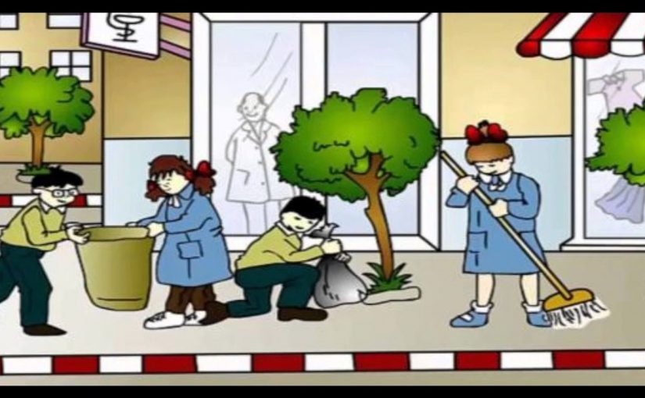
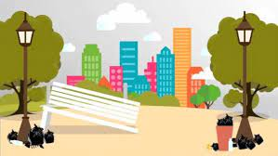
علاقة المسلم بالمرافق العامة
مسخرة لخدمةالإنسان وتسيير حياته
تقوم على تحقيق المصلحة العامة والخاصة
المحافظة عليها واجب ديني ووطني يعكس صورة صحيح لأخلاق المسلم المواطن
أي إتلاف يعتبر ضرر وهو محرم

Slide 18
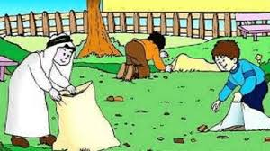
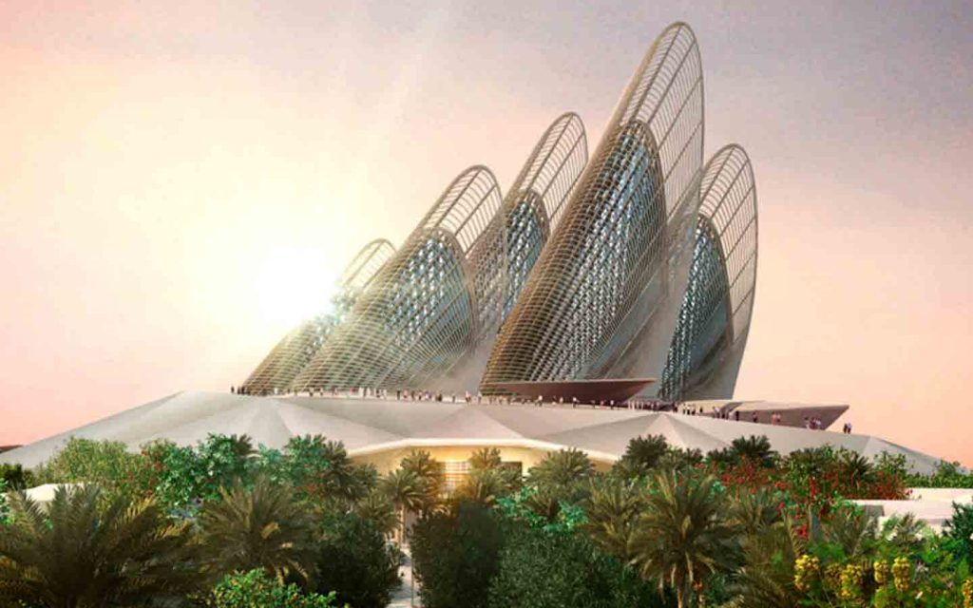
جوانب رعاية الإسلام للمرافق العامة
غرس الإسلام في نفس الإنسان رقاية ذاتية في رعاية المرافق العامة
من جانبين :
1. بناؤها وإصلاحها و تجميلها بالتعمير والتشجير
2. حمايتها مما يفسدها

Slide 19
نشاط صفي / أبدي رأياً

Slide 20
النشاط الثاني
https://www.liveworksheets.com/1-ts1985417oe

Slide 21
التقويم الختامي
https://quizizz.com/admin/quiz/60ae6010778cea001b5cb03e

